Slide 1



«Моя шкатулка: Лесные жители» — секреты написания сочинений-описаний в начальной школе
Шимякина Ольга Петровна, учитель начальных классов высшей квалификационной категории,
Почётный работник сферы образования Российской Федерации

Slide 2


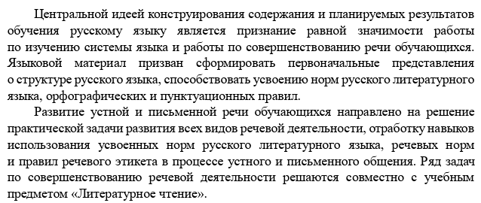
Выдержка из Федеральной рабочей программы русский язык

Slide 3
Планируемые результаты освоения программы по русскому языку
1 класс
Устно составлять текст из 3-5 предложений по сюжетным картинкам и на основе наблюдений
Строить устное диалогическое и монологическое высказывания (2–4 предложения на определённую тему, по наблюдениям) с соблюдением орфоэпических норм, правильной интонации; определять тему текста и озаглавливать текст, отражая его тему
2 класс
Строить устное диалогическое и монологическое высказывания (2–4 предложения на определённую тему, по наблюдениям) с соблюдением орфоэпических норм, правильной интонации; определять тему текста и озаглавливать текст, отражая его тему; определять ключевые слова в тексте; создавать небольшие устные и письменные тексты (2–4 предложения); определять связь предложений в тексте (с помощью личных местоимений, синонимов, союзов «и», «а», «но»); составлять план текста, создавать по нему текст и корректировать текст
3 класс
Создавать небольшие устные и письменные тексты (3–5 предложений) для конкретной ситуации письменного общения (письма, поздравительные открытки, объявления и другие); осуществлять подробный пересказ текста (устно и письменно); осуществлять выборочный пересказ текста (устно); составлять план к заданным текстам; самостоятельно озаглавливать тексты; корректировать порядок предложений и частей текста; писать (после предварительной подготовки) сочинения по заданным темам
4 класс

Slide 4
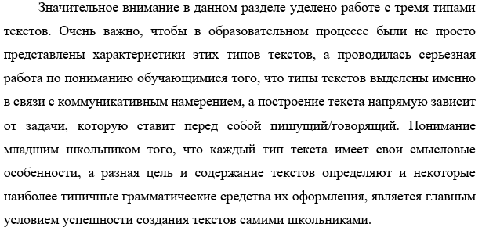
Информационо-методическое письмо об особенностях преподавания учебных предметов в 2025/2006 учебном году
Особенности изучения содержательного раздела «Развитие речи»

Slide 5
Группы умений и требований для написания сочинения
1
Тема и идея
Определять и формулировать тему и главную мысль текста, следовать идее сочинения
2
Подготовка
Проводить языковую и содержательную подготовку
3
Отбор материала
Отбирать и систематизировать материал
4
Логика и композиция
Располагать материал, составлять план сочинения, строить его композицию
5
Создание
Составлять текст устно и письменно
6
Редактирование
Анализировать свой текст, находить и исправлять ошибки и неточности, походить к нему оценочно

Slide 6
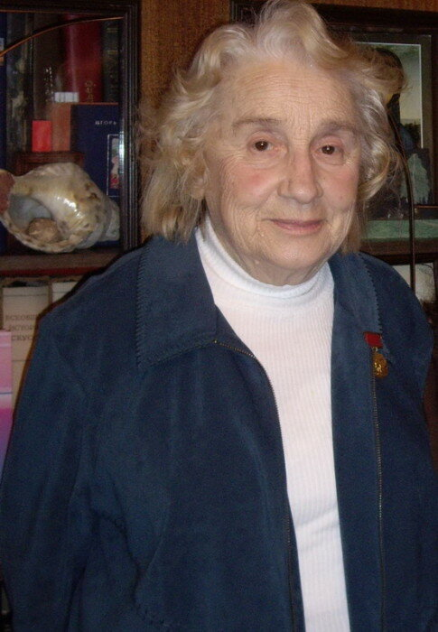
сочинение
«Сочинение – вид учебной работы, в основе которой лежит самостоятельное создание как письменного, так и устного высказывания».
Т. А. Ладыженская

Slide 7
сочинение
РАЗВЁРНУТАЯ
МОНОЛОГИЧЕСКАЯ
БЕДНЕЕ УСТНОЙ
Письменная речь
сочинение
Творческая работа
Реализация языкового развития школьника, в которой используются все речевые умения

Slide 8
Сочинение-описание
СТРУКТУРА
1
Введение (представляется объект для описания)
2
Основная часть (описание объекта)
3
Заключение (делаем вывод: какой объект)

Slide 9

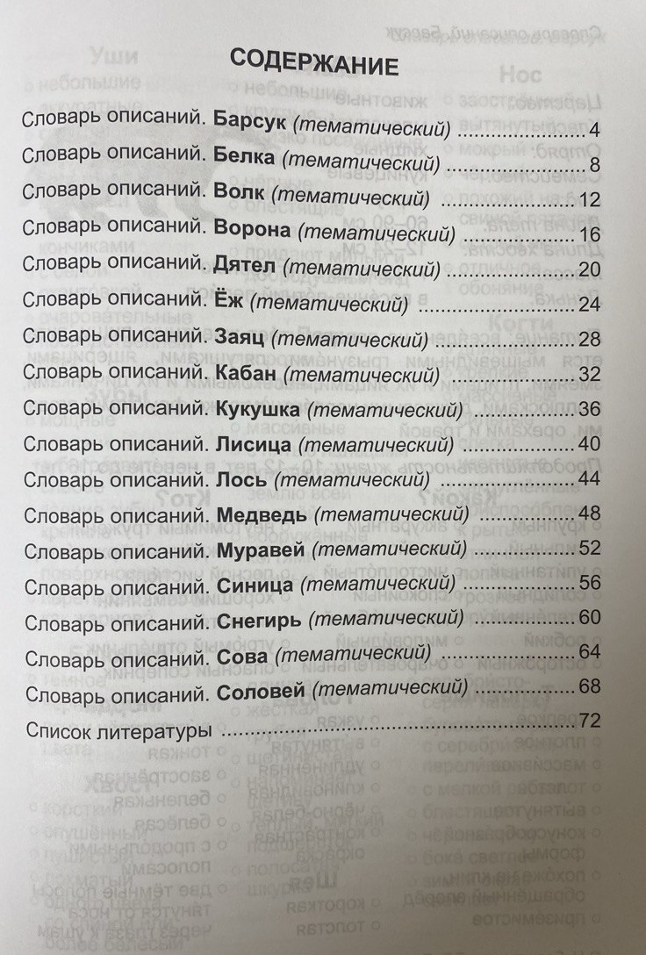
Моя шкатулка: лесные жители

Slide 10
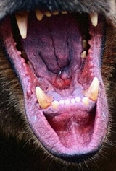
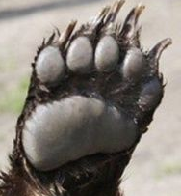
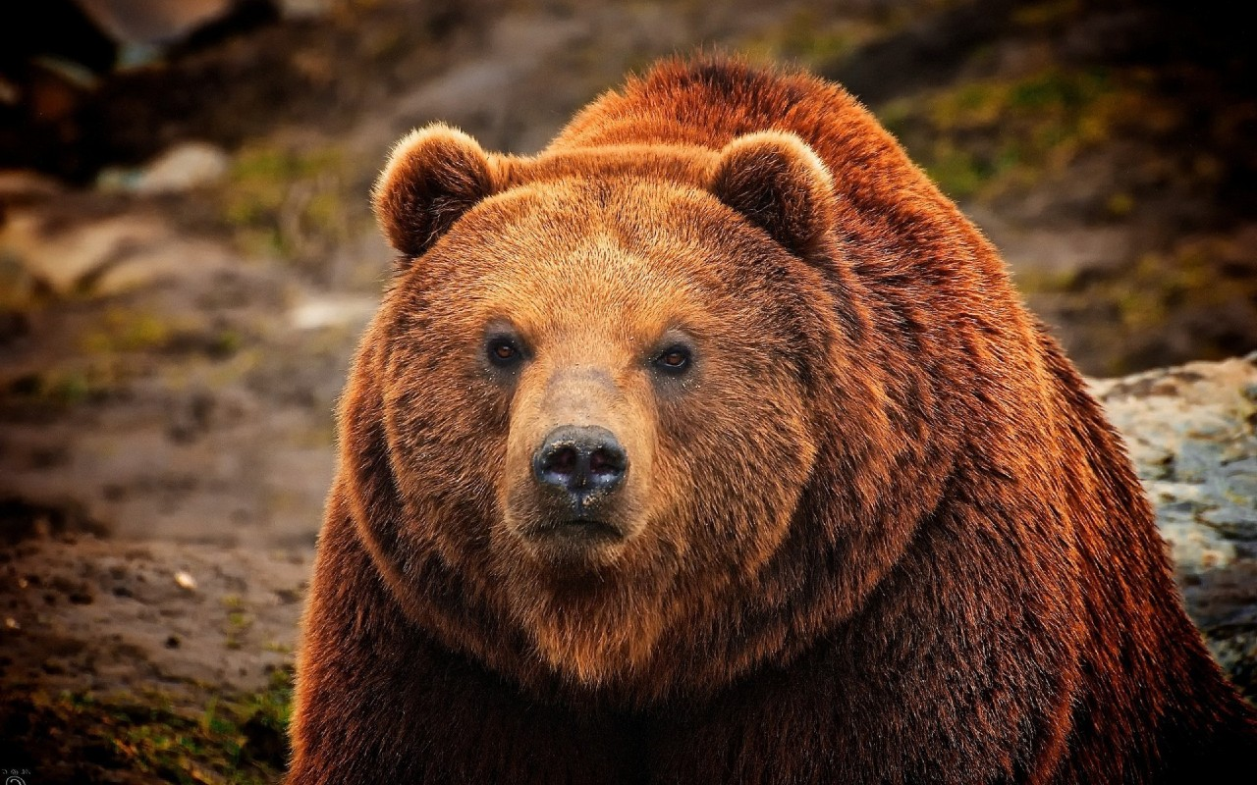
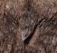
Игра «угадай по деталям»

Slide 11
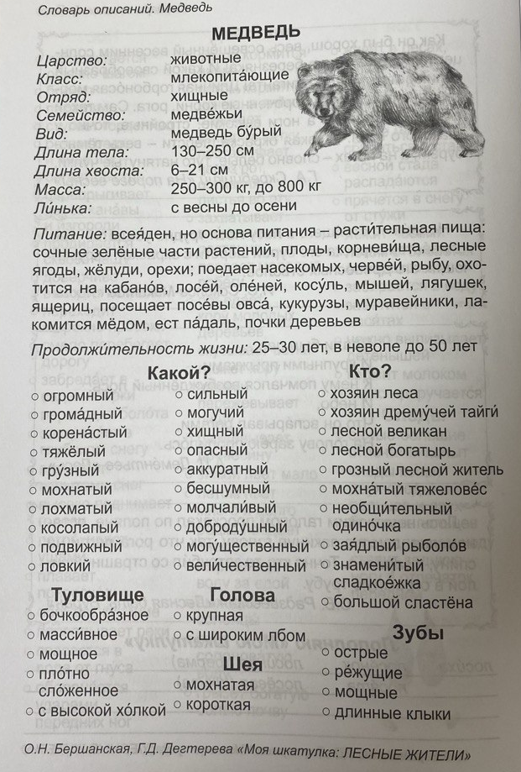
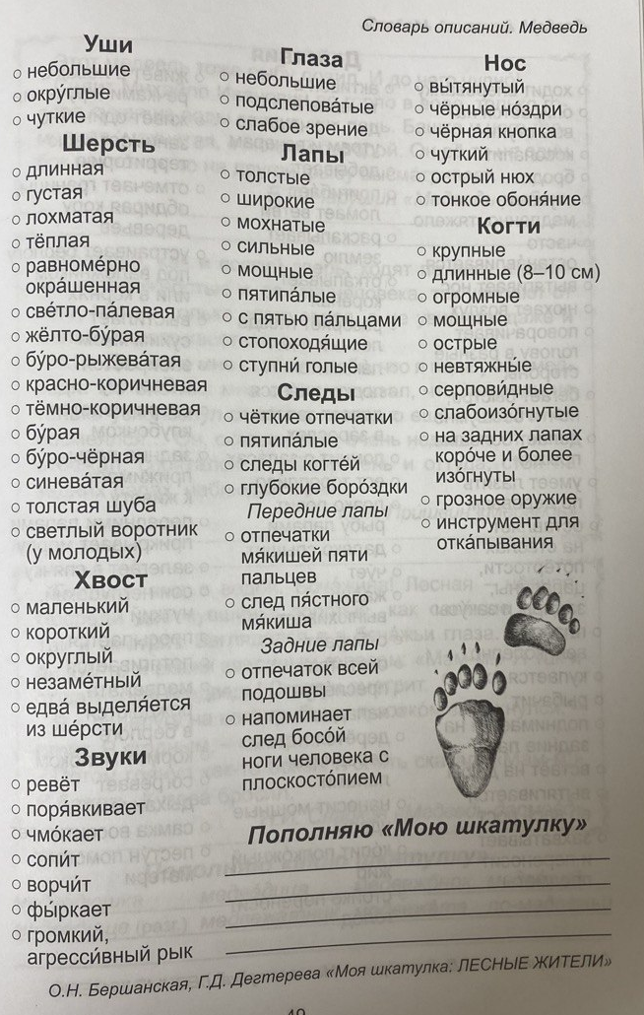
Моя шкатулка: лесные жители

Slide 12
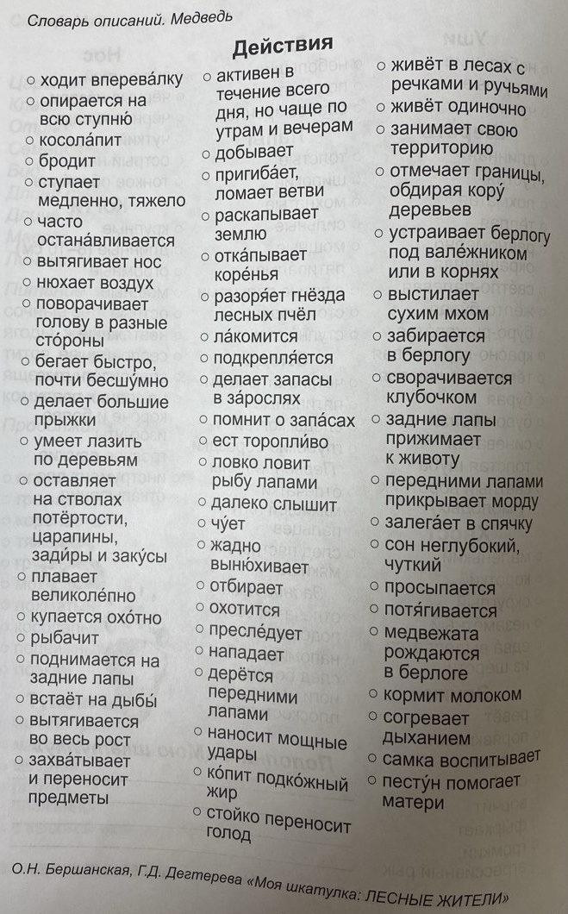
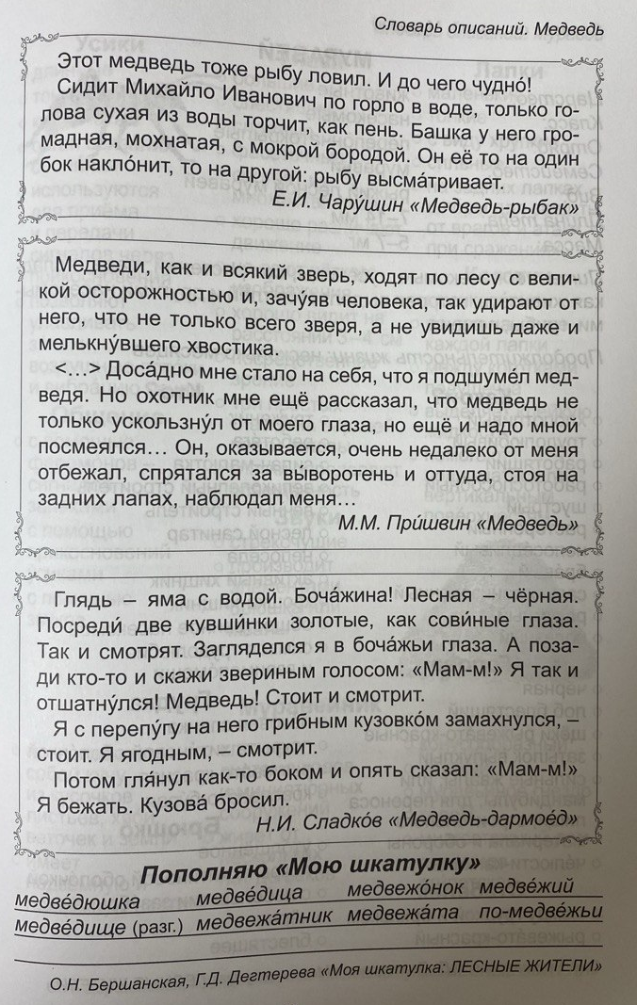
Моя шкатулка: лесные жители

Slide 13





Шимякина Ольга Петровна
учитель начальных классов высшей квалификационной категории, Почётный работник сферы образования Российской Федерации

